Slide 1

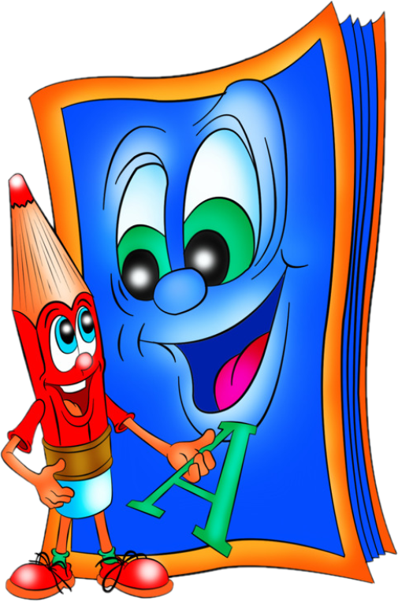
Українська мова (навчання грамоти) 1 клас
Сьогодні
Урок
№182
Письмо. Закріплення вмінь писати вивчені букви. Списування друкованого тексту

Slide 2
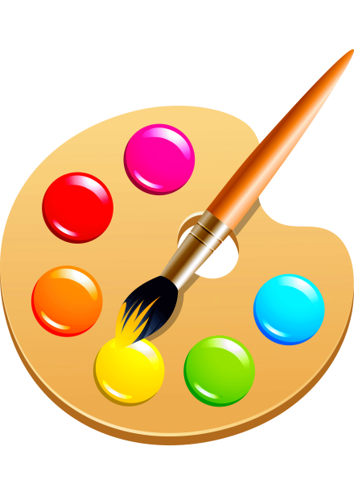

Сьогодні
Відгадай загадку
12.03.2024
Пензлик, аркуш та вода…
Де ж малюнок? От біда!
Що іще забув я взяти,
Щоб пейзаж намалювати?
фарби

Slide 3
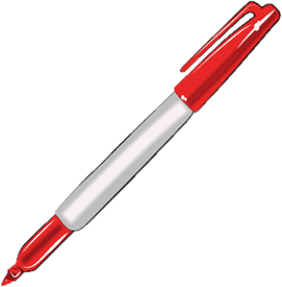
Сьогодні
Відгадай загадку
12.03.2024
Він намалює картину
І розфарбує Буратіно,
Він напише побажання
І листівку-привітання.
Малювати плакати майстер
Яскравий тоненький…
фломастер

Slide 4


Сьогодні
12.03.2024
Повторюємо вивчене

Slide 5
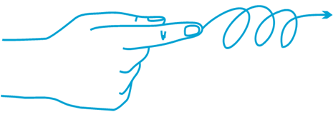
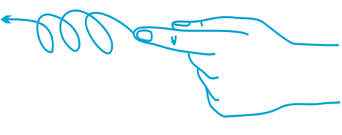
Сьогодні
12.03.2024
Пальчикова гімнастика
Права рука
Ліва рука

Slide 6
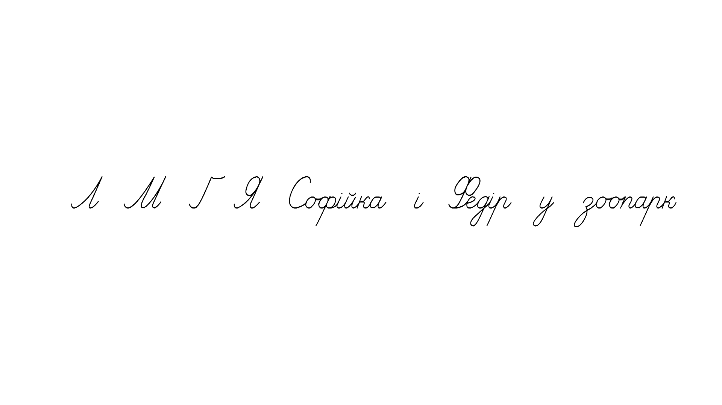
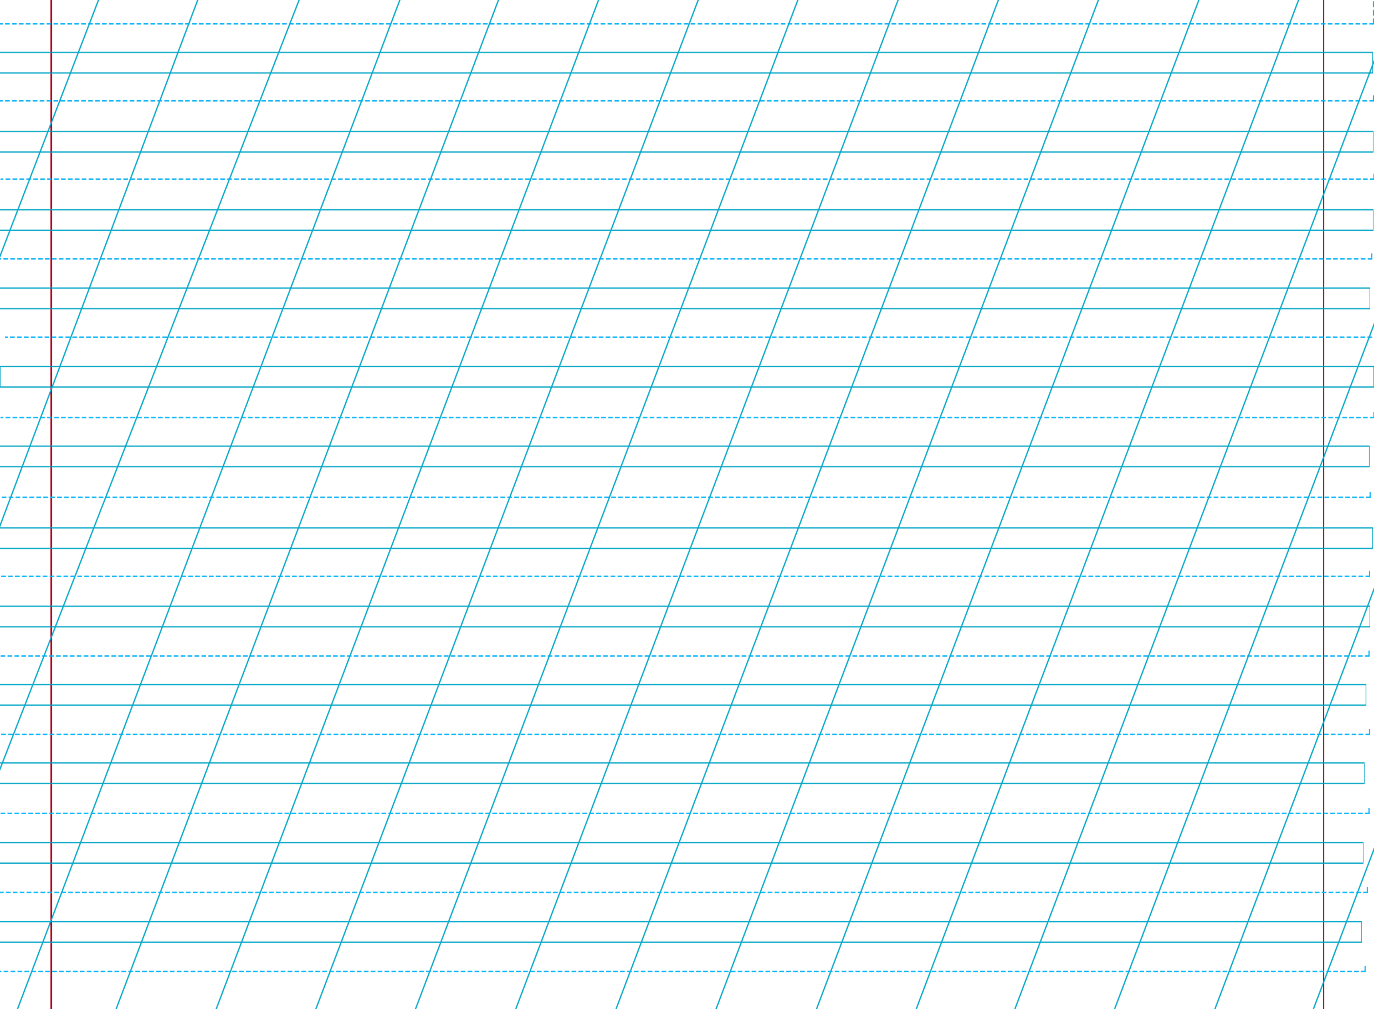
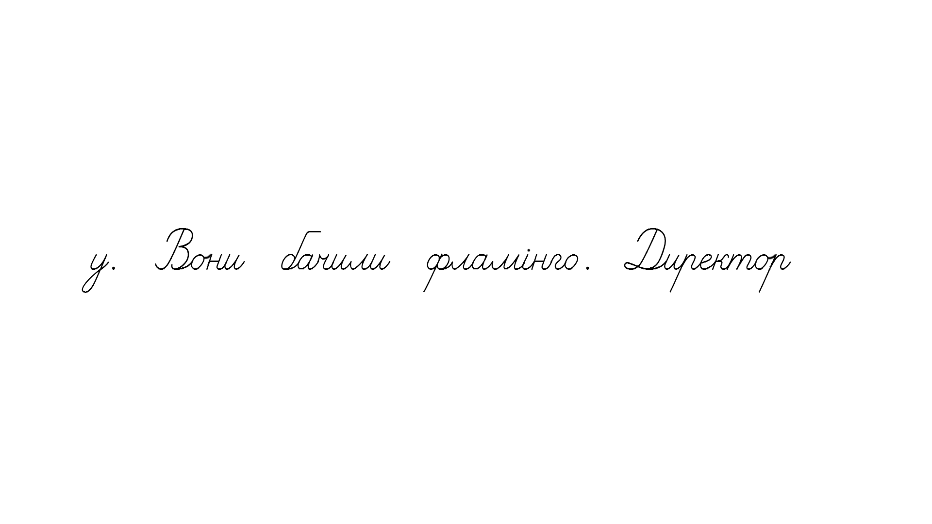
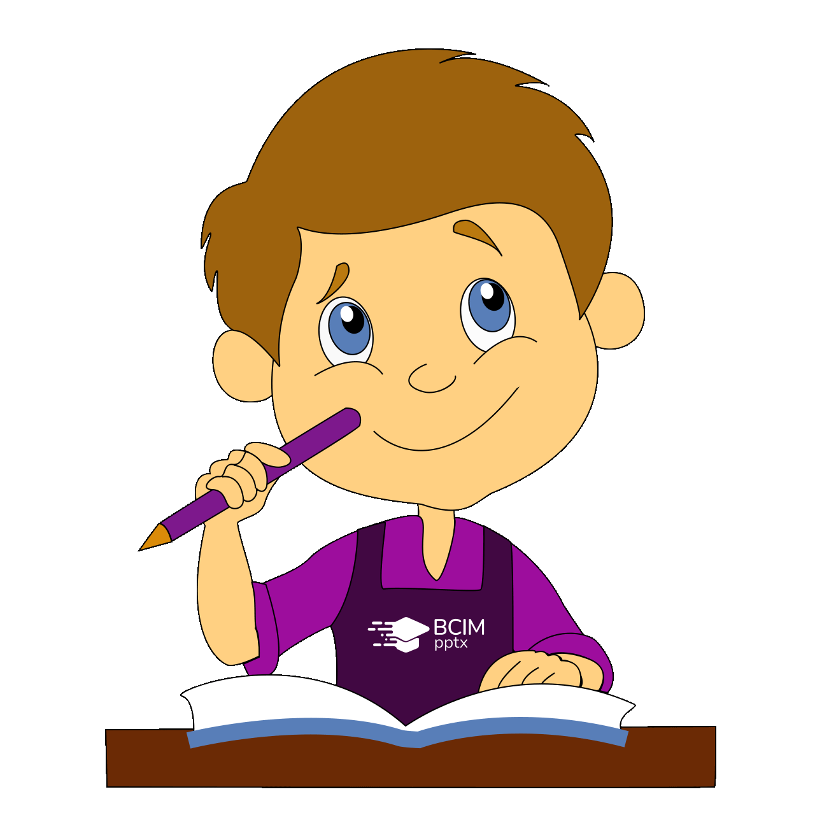
Сьогодні
12.03.2024
Робота в зошиті
Зошит.
Сторінка
56

Slide 7
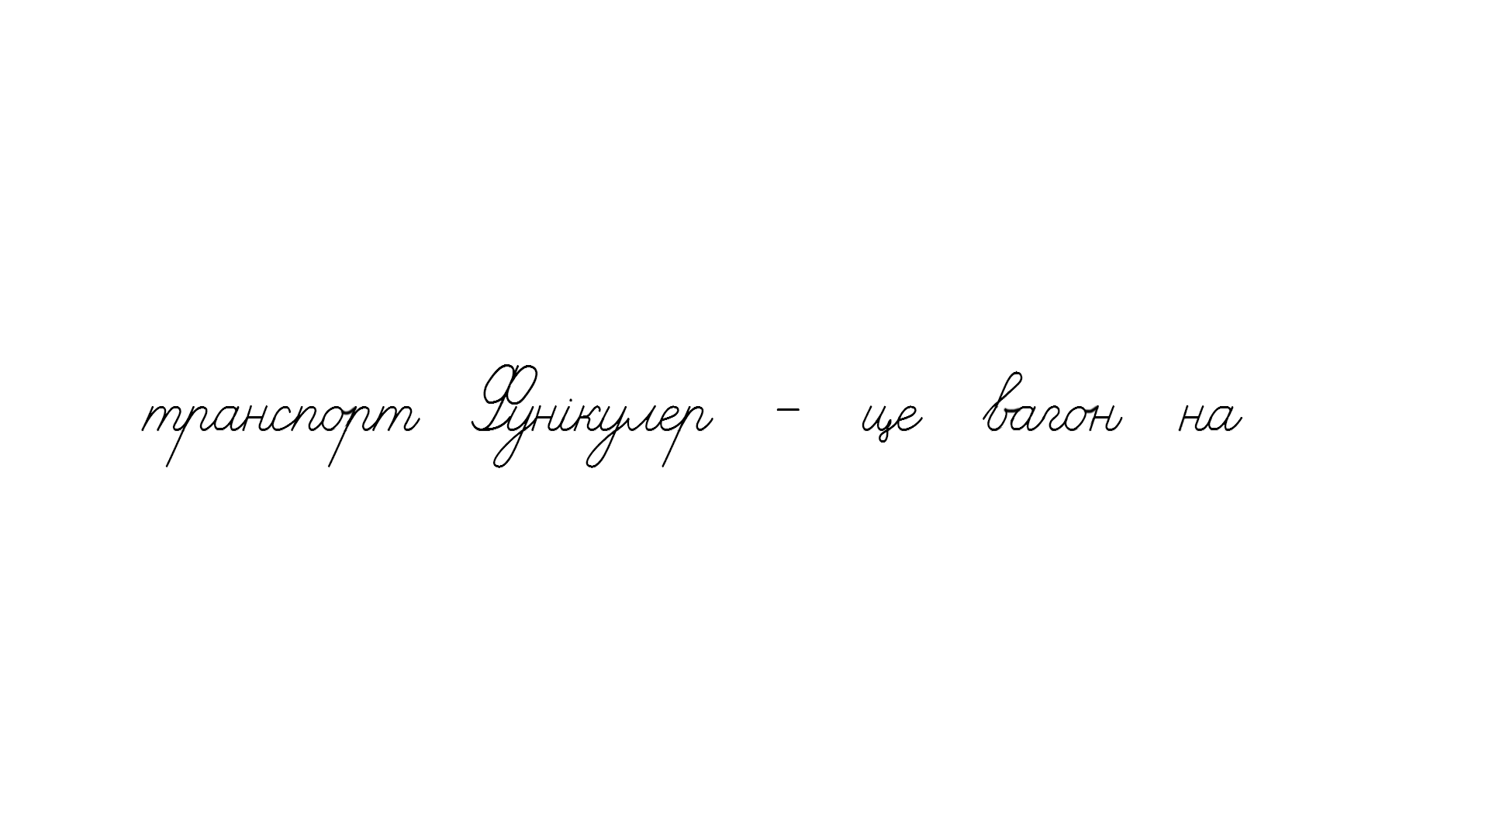
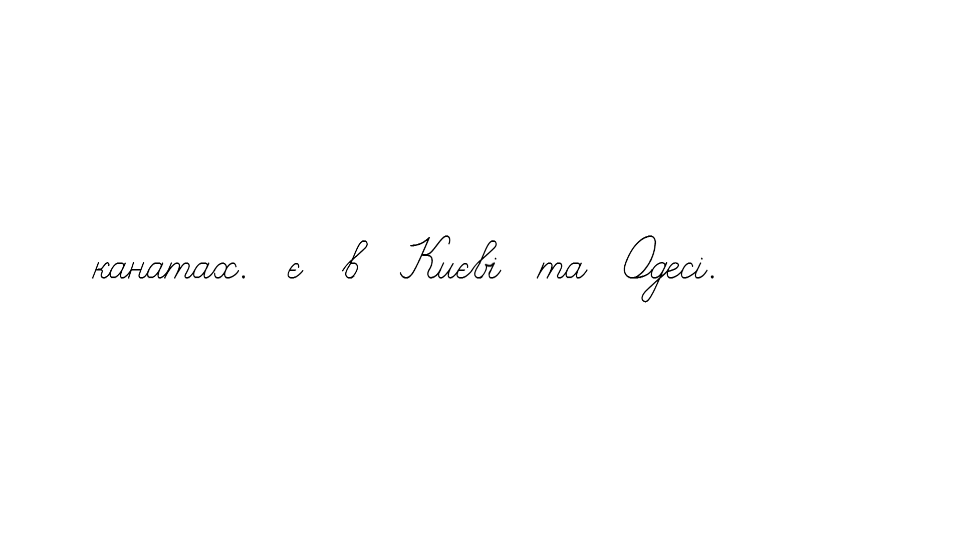
Сьогодні
12.03.2024
Робота в зошиті
Фунікулер є в Києві та Одесі.
Зошит.
Сторінка
57

Slide 8
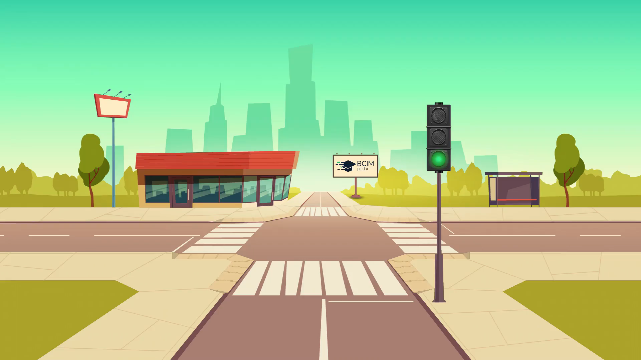

Сьогодні
12.03.2024
Фізкультхвилинка

Slide 9
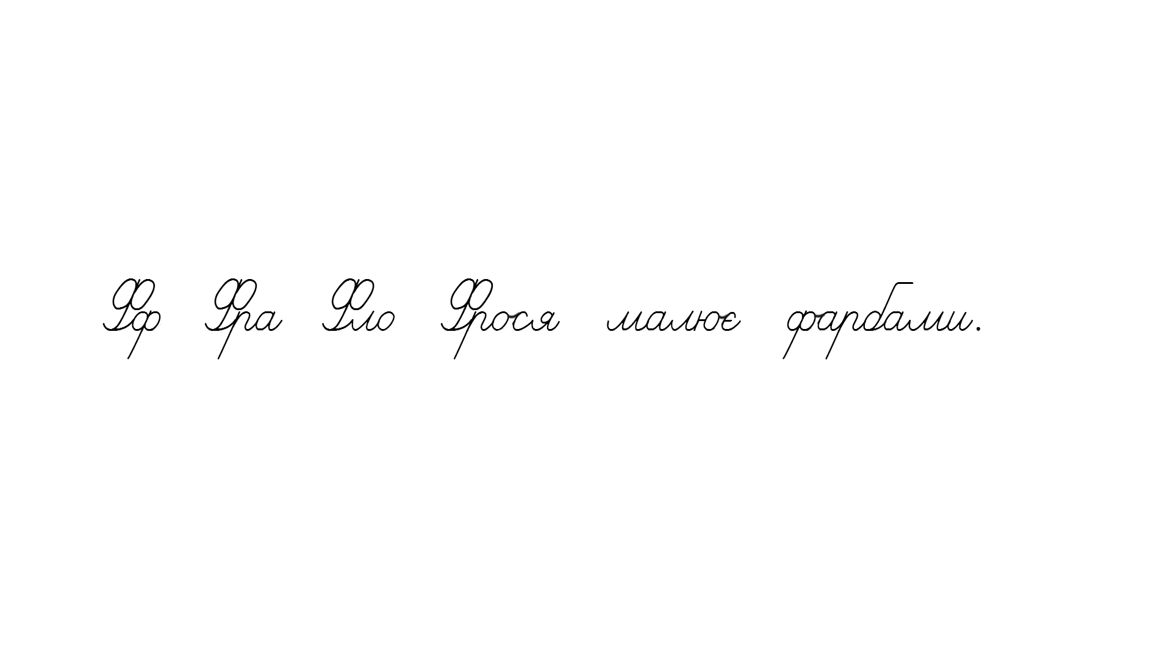
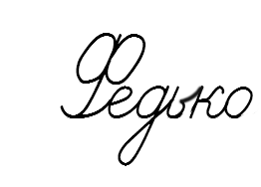
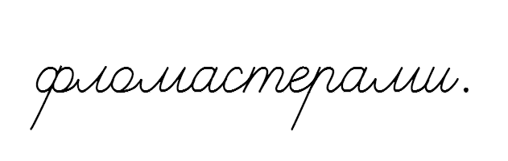
Сьогодні
12.03.2024
Спиши речення
Фрося малює фарбами.
Федько малює фломастерами.

